Slide 2
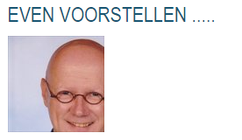
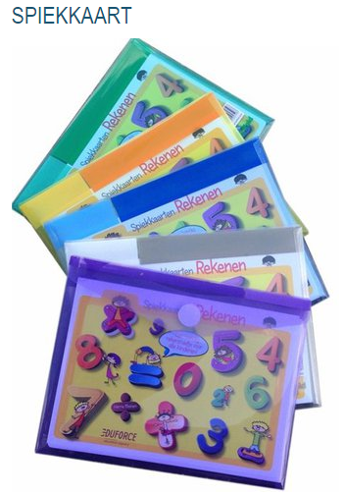
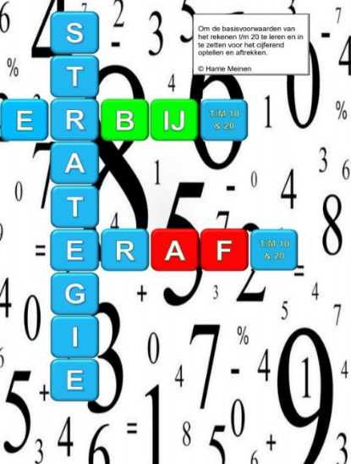
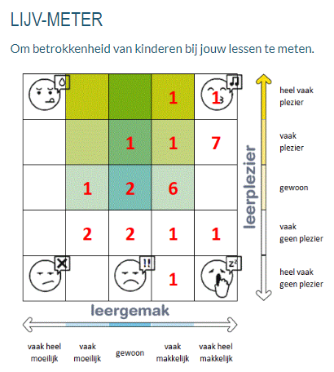

Slide 3
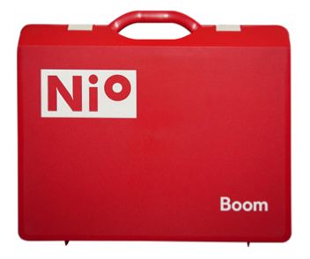
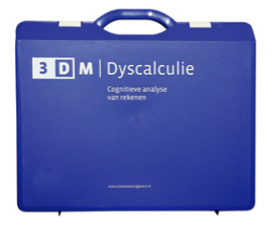
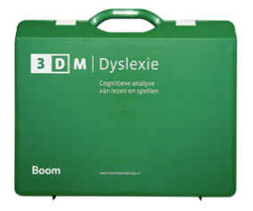
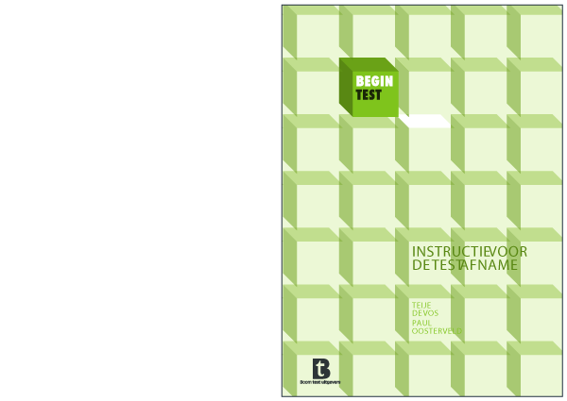
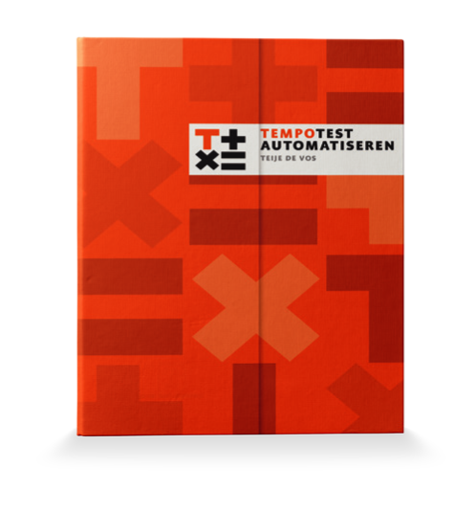
Boom test onderwijs
Onderdeel van Koninklijke Boom Uitgevers
20 jaar ervaring in het uitgeven van toetsen en testen

Slide 4
Hét andere LVS
Het Boom LVS voldoet aan alle wettelijke eisen waaraan een leerlingvolgsysteem in het basisonderwijs moet voldoen.
Volgen – Analyseren - Verdiepen
Goedgekeurd door COTAN en Expertgroep toetsen PO
Sluit aan op het nieuwe toezichtskader van de onderwijsinspectie.
Bepaal je eigen toetsmoment : Continue normering
Laat zien wat je wilt weten: Kernachtig meetinstrument, minder talig
Beperk de toetsdruk voor leerkracht én kind: één lesuur, één keer per jaar, diagnostisch analyseren waar nodig in het Boomtestcentrum (vaker toetsen wél mogelijk)
Laat zien waar kinderen staan in hun ontwikkeling op het gebied van taal en rekenen.
Diagnostische analyses op hoofd- en subdomeinen
Verwachtingen die je hebt van leerlingen afzetten tegen de leeropbrengsten door afnemen van toetsen die inzicht geven in aanleg en leerpotentie, leermotivatie en leeraanpak
Verdiepend toetsen waar nodig

Slide 5
Het Boom LVS
Kernvaardigheden
Technische vaardigheden
Rekenen-wiskunde
Begrijpend lezen
Spelling
Hoofdrekenen
Technisch lezen

Slide 6
De toetsen
SVT technisch lezen: A: De kat / B: De mug > afname: 1 minuut
SVT Spellen woorden : A + B versie: woorddictee >> 2 x 15 woorden
SVT spellen werkwoorden: afnameblad A+B versie – vanaf gr.6
SVT begrijpend lezen: 1 versie. 1e toets in gr.5 = die van gr.4
1e toets in gr.6 = die van gr.5. Het 2e afnamemoment = toets van het leerjaar. (er moet wel een half jaar tussen de afnamemomenten zitten)
SVT rekenen: vernieuwd! A+B versie. Rekenen wordt getoetst – niet begrijpend lezen.
SVT hoofdrekenen: meet de mate van geautomatiseerd rekenen = basisrekenen. Er komt nu een A en een B versie

Slide 7
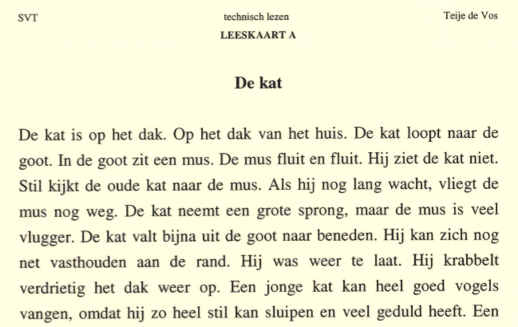
1. Hoe gaat Boom om met dyslecten en wat zijn daar de ervaringen mee?
Om het lezen te toetsen heeft Boom de SVT technisch lezen. Deze bestaat uit een A (de kat) en een B (de mug) versie.
In 1 minuut kun je het leesniveau van een leerling bepalen. Je zou dus de A en B versie beide kunnen afnemen. A.h.v. het DLE kun je het AVI niveau bepalen.

Slide 8
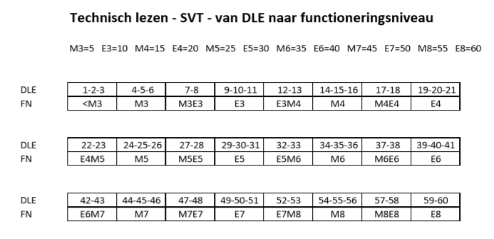
Om voor vergoede zorg dyslexiebehandeling in aanmerking te komen moet je in januari en juni toetsen met DMT (kaart 1-2-3)
Kinderen met mogelijke dyslexie scoren ook op SVT laag. Je zou dus SVT als uitgangspunt kunnen gebruiken. Alleen zwakke leerlingen doortoetsen met DMT.
Wat doe ik: DMT 1-2-3 in groep 3 en 4. DMT 3 in groep 5-6-7-8. SVT i.p.v. AVI.
Boom is zelf een TTL aan
het ontwikkelen
Blijft wel dat je moet
toetsen in jan. / jun.

Slide 9
2. Hoe is de overgang van groep 4 naar 5? Bij Cito worden enkele toetsen voorgelezen in groep 4, hoe gaat dit bij de Boom-toetsen?
In alle groepen hoeven de toetsen niet worden voorgelezen.
Dus ook niet begrijpend lezen en rekenen.
Rekenen, spellen, hoofdrekenen, technisch lezen vanaf groep 3 (januari)
Vanaf groep 4 komt er begrijpend lezen bij. Het is niet de bedoeling dat je de toetsen voorleest (ook niet voor kinderen met dyslexie).
Elke toets kan in principe in één lesuur.

Slide 10
Waarom 1 tekst bij AVI? Hoe bevalt dat? Weinig variatie! En is het niet te kort?
Er zijn twee teksten: A+B versie
Voordeel: je hoeft niet te schakelen tussen de teksten.
Je hoeft ook niet door te toetsen: niveau = in DLE >> AVI niveau

Slide 11
Hoe zit de DMT eruit? Hoe gaat dit in de praktijk?
De toets is simpel af te nemen. Kost maar één minuut per leerling. Wanneer je 2 toetsen afneemt A+B versie: 2 minuten.
In korte tijd kun je een hele groep toetsen!!
Zwakke leerlingen kun je doortoetsen met DMT
DMT is er niet voor SVT. Er is wel een TTL in ontwikkeling
Start ontwikkeling TTL: september 2019. Vergelijkbaar met Brus en Klepel

Slide 12
1. Hoe is de analyse van de toetsen? Zitten er veel niveauverschillen in t.o.v. het vorige LVS en hoe zijn de verschillen op groepsniveau 2. Boom kan een uitgebreide analyse maken van de gemaakte toets, maar wat wordt hier in de praktijk mee gedaan en hoe zijn de ervaringen van de leerkrachten?
Bij de toetsen SVT spellen, Rekenen en begrijpend lezen kun je analyseren. Analyse kan op groepsniveau + individueel niveau (van dat laatste maken mijn collega’s weinig gebruik).
Zie ook white-paper
Je kunt je afvragen voor welke leerlingen je een toets gaat analyseren: kinderen met D-E niveau hebben veel fouten. Analyse voor kinderen in de middenmoot (C-IV / C-III / B-III) is misschien zinvoller.
Kijk waar je middenmoot zit (= 50 midden scorende leerlingen >> 25% erboven – 25% eronder. Daarvoor is analyse zinvol. Je kunt voor spellen ook goed analyseren met de analysekaart van het PI dictee.
SVT wordt beter gescoord dan CITO

Slide 13
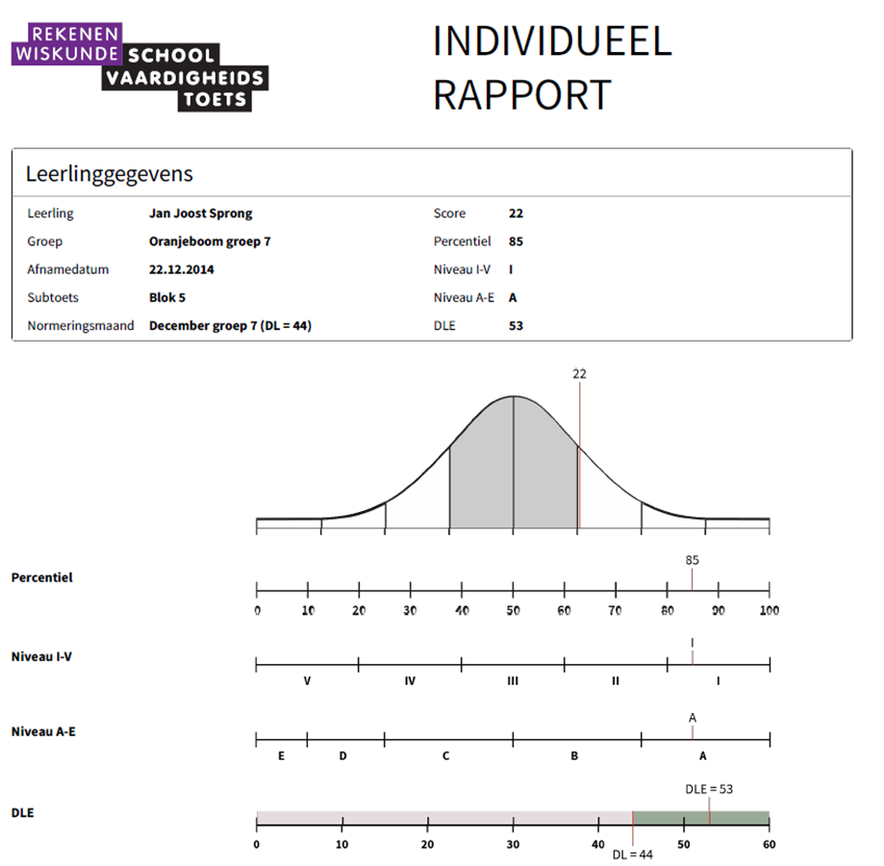
Resultaten in het boomtestcentrum
A t/m E
I t/m 5
Percentiel
DLE
Vaardigheidsscores
Groeigrafieken Voor Vaardigheidsscores én DLE
Referentieniveaus vanaf groep 6 voor begrijpend lezen, spelling en rekenen-wiskunde
Accuratessescore voor technisch lezen en hoofdrekenen
AVI voor technisch lezen
Diagnostische analyses voor de kernvaardigheden

Slide 14
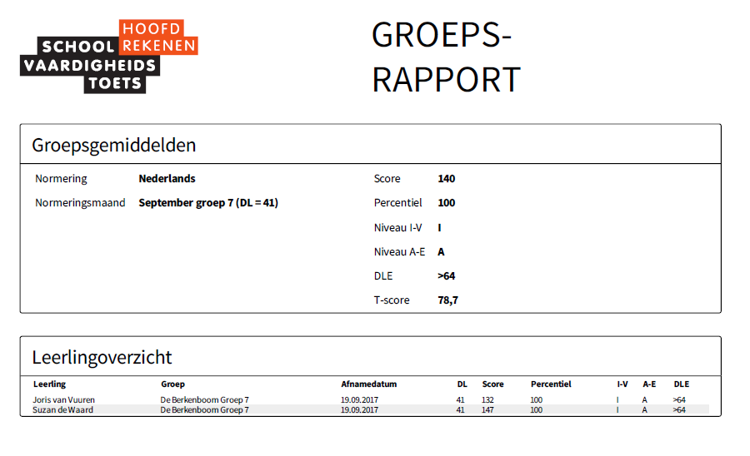

Slide 15
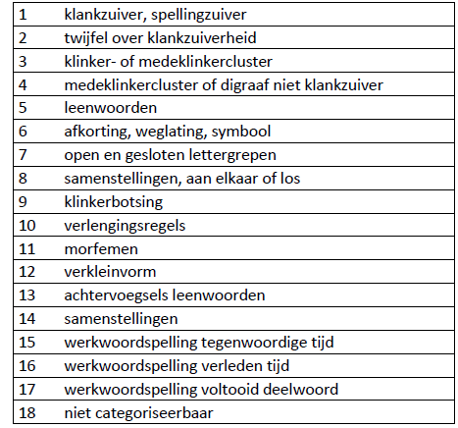
Diagnostische analyse spelling
Uitgebreide foutenanalyse
18 hoofdcategorieën en 130 subcategorieën
Gebaseerd op tripletmethodiek van Zuidema en Neijt (2012)

Slide 16
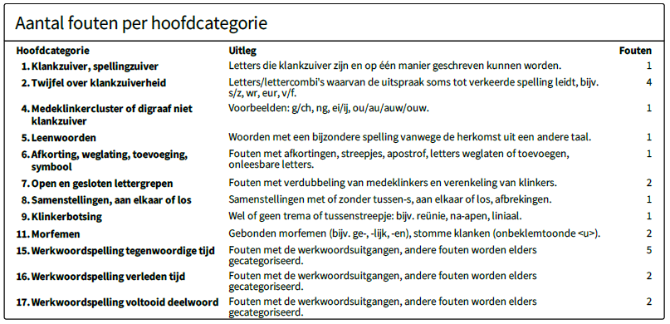
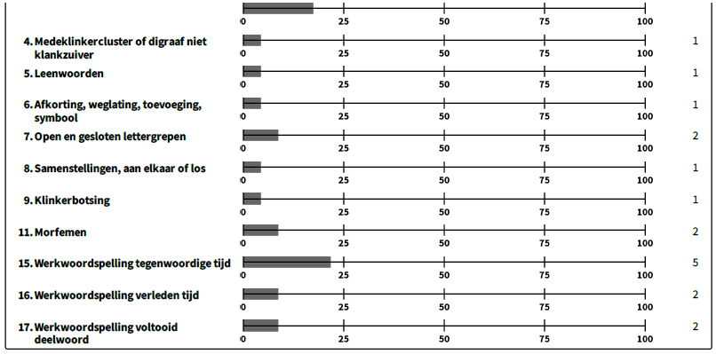
Diagnostische analyse spelling

Slide 17
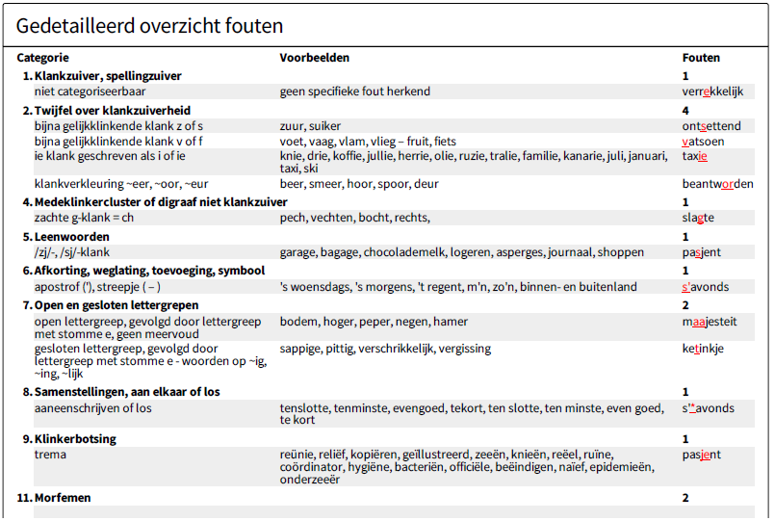
Foutenanalyse spelling

Slide 18
De Kardoen / De Triangel >> NSCCT in groep 4 en groep 6 om het aanlegniveau te bepalen

Slide 19
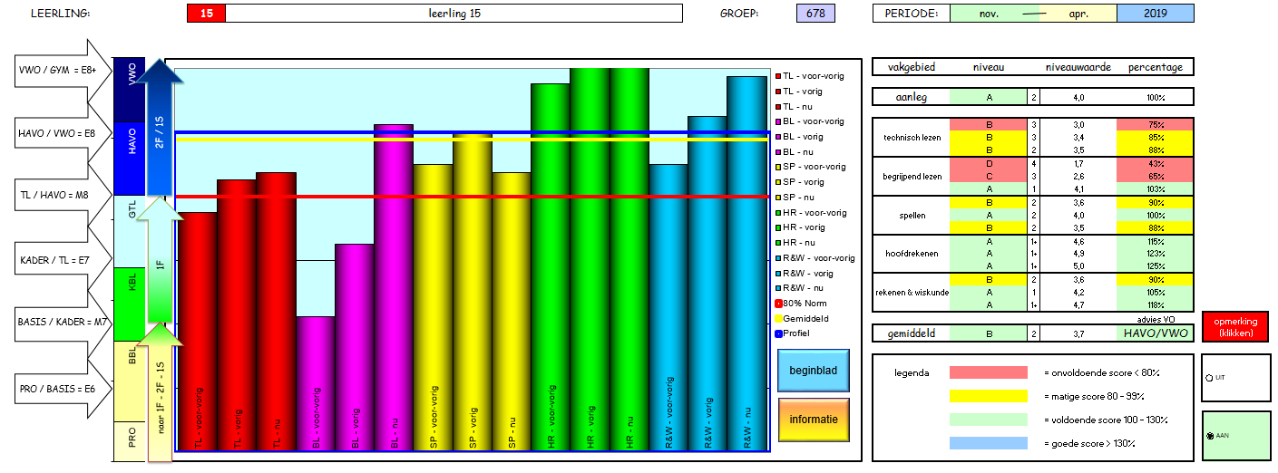

Slide 20
Hoe gaat de aansluiting LVS op een andere eindtoets? (in ons geval Cito)
SVT past bij elke Eindtoets.
Uitgever adviseert: IEP, maar dat heeft meer met de toets-zwaarte te maken.

Slide 21
Hoe is bij rekenen de verhouding inzichtvragen/automatisering? Komt inzicht voldoende aan bod?
Mate van automatiseren wordt getoetst met de SVT hoofdrekenen
Deze toets duurt 5 minuten en geeft een beeld van optellen / aftrekken / keer / delen.
Wil je verder toetsen dan is daarvoor de TTA gemaakt.
Ik neem daarvoor de Bloktoetsen (Sommen Versnellen) af.
De SVT rekenen toets de rekenvaardigheid. Inzichtvragen (vanaf gr.5) zijn er wel – hebben weinig tekst.
Toetsen zijn landelijk genormeerd en Cotan en Expertgroep toetsen PO goedgekeurd.

Slide 22
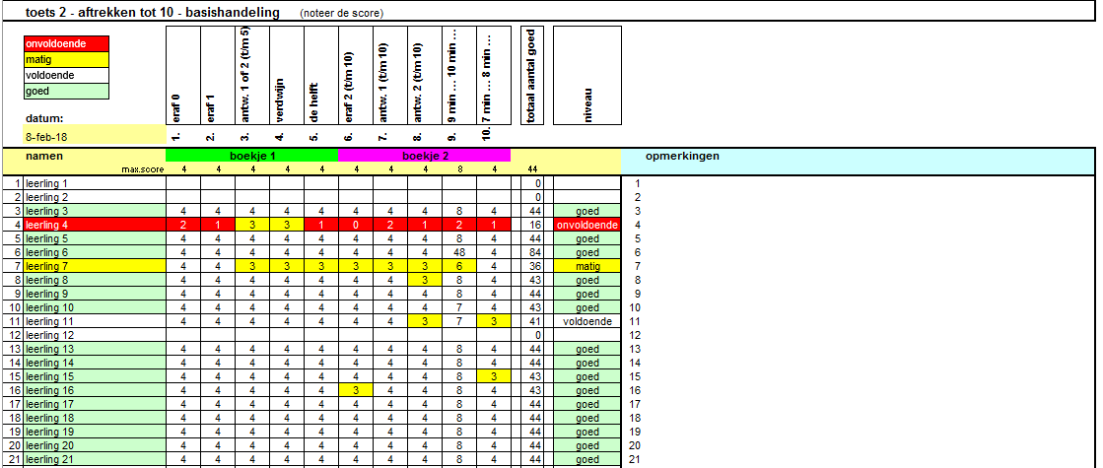

Slide 23
Hoe bevalt 1 of 2 keer afname per schooljaar?
We nemen af in oktober en april.
Voordeel:
de leerkracht voelt zich verantwoordelijk voor de afgenomen toetsen >> 2x GP na toetsperiode (na herfstvakantie / na meivakantie)
weinig / geen toetsdruk
afname in ‘rustige maanden’ (geen griepmaand / niet te warm)
Toetsen kun je in principe in één lesuur afnemen
De auteur beveelt aan afname 1x per jaar (april)

Slide 24
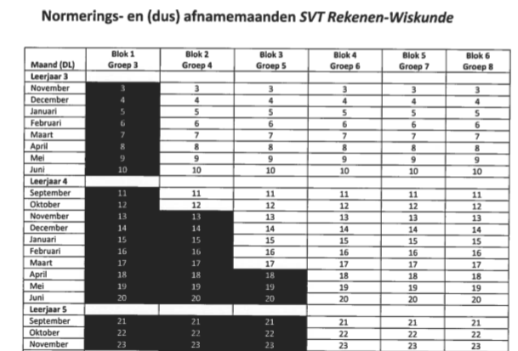
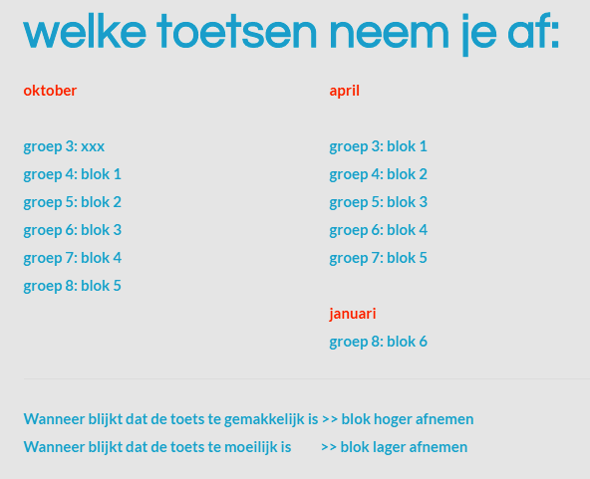
Hoe kies je de juiste toets (of iedereen dezelfde?)
Niet alle leerlingen hoeven dezelfde toetsen te maken.
Toetsen zijn genormeerd voor verschillende groepen

Slide 25
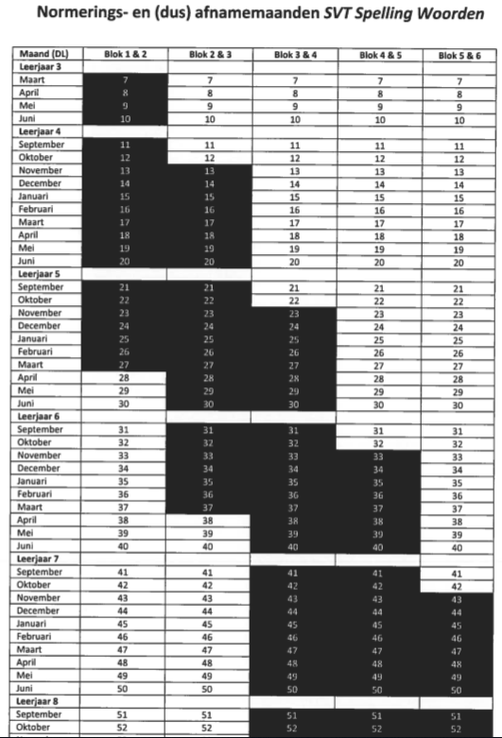
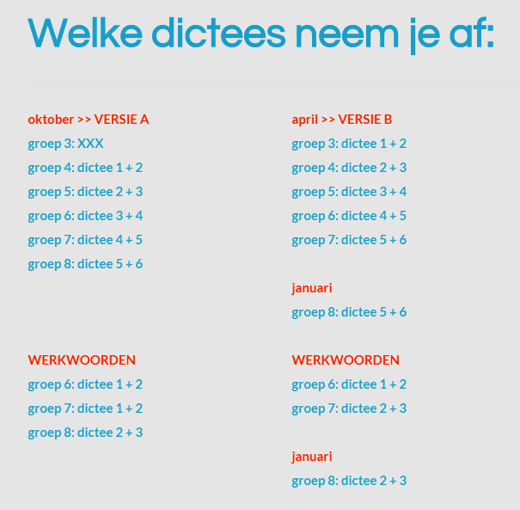

Slide 26
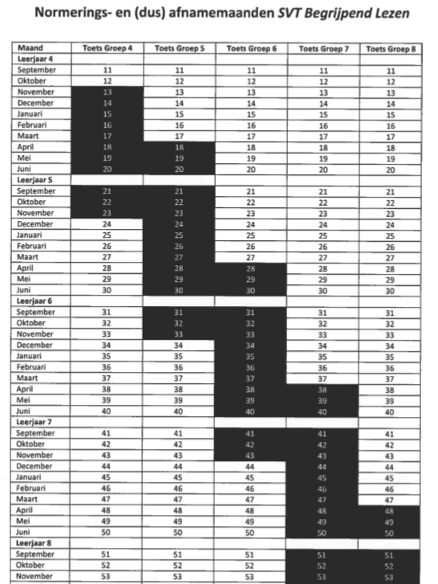
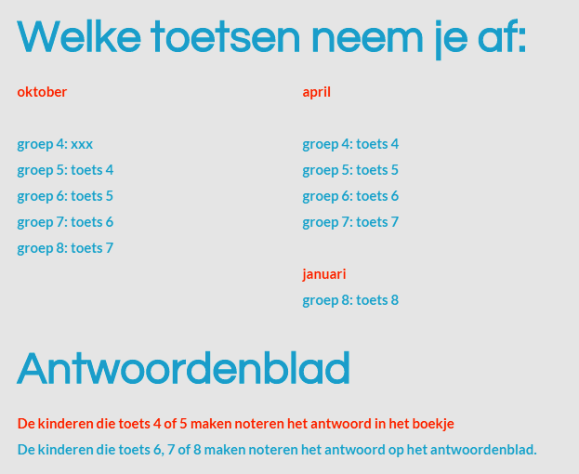

Slide 27
Wat zijn de ervaringen van kinderen? Vragen niet te moeilijk? Frustratie? (bv. Rekenen gr. 3) Hier liepen leerkrachten met het referentieonderzoek behoorlijk tegenaan. Ook bij de voorbeeldtoetsen lijken de opdrachten pittig te zijn.
De oude SVT rekenen vonden we te pittig. Kinderen die rekenen moeilijk vinden reageerden m.n. in onderbouw paniekerig.
Dat was aanleiding om mee te doen aan normering nieuwe SVT rekenen. De kinderen + leerkrachten hadden nu het idee dat de opgaven meer bij de groep passen.
SVT spellen wordt goed gescoord (maar was ook al bij Cito >> elke dag kort dictee José Schraven)
Hoofdrekenen scoort ook heel hoog (elke rekenles start met 5 à 10 minuten automatiseren)

Slide 28
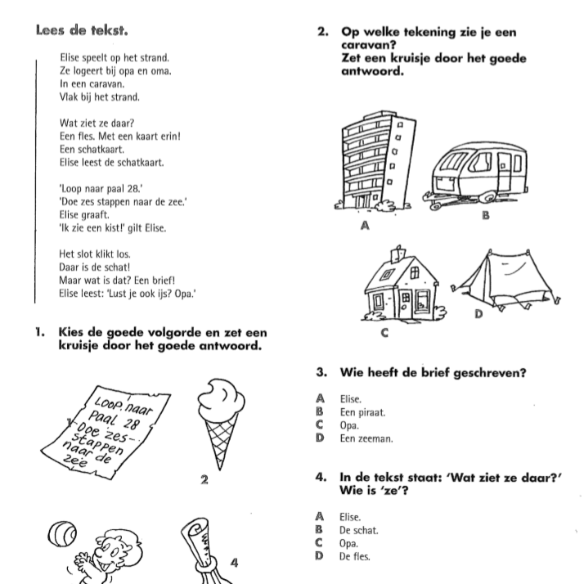
Begrijpend lezen scoorde dit jaar niet voldoende in groep 4.
Dat vraagt om actie:
Gelling aanpak in oktober Nieuwsbegip in januari
Goed oefenen met close lezen = herhaald lezen
werken aan leesmotivatie door interessante onderwerpen – in Witharen werken we met Kidsweek
Let erop bij bijgr.lezen >> tekst in twee kolommen

Slide 29
Hoe reageren leerkrachten op de Boom-toetsen?
We kunnen de toetsen in elke maand afnemen
We nemen af 2x per jaar: oktober / april (= geen griepgolf / niet te warm)
Toetsen hoeven niet te worden voorgelezen
Minder toetsdruk bij kinderen en leerkrachten
Toetsen zijn in één les af te nemen
Eenvoudige registratie via ParnasSys (= gekoppeld aan Boomtestcentrum)
Mogelijkheid voor analyse (middenmoot)
Goede match met IEP
We kiezen voor toets-systeem op papier

Slide 30
Ontdek het Boom LVS
Bepaal je eigen toetsmomenten
Beperkt de toetsdruk bij leerlingen en jouw eigen werkdruk
Laat zien wat je wilt weten
Volledig genormeerd én goedgekeurd door Expertgroep PO & COTAN
Boom testcentrum voor normering, rapportage en diagnostische analyse
Nooit meer kopiëren; toetsboekjes en afnames ingebrepen
Rapportage in A-E, I-V, vaardigheidsscore, accuratessescore, percentiel, DLE en AVI
Groeigrafieken voor de vaardigheidsscores én de DLE
Vanaf groep 6 uitslag op referentieniveaus 1F en 2F/1S
Genormeerd LVS, toegelaten door de onderwijsinspectie
Te gebruiken vanaf groep 3 t/m 8
Koppeling met Parnassys en SchoolOAS

